Slide 1

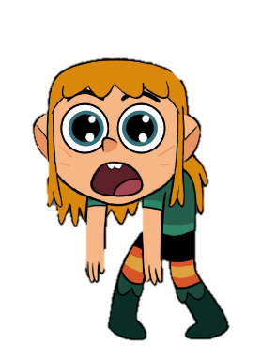
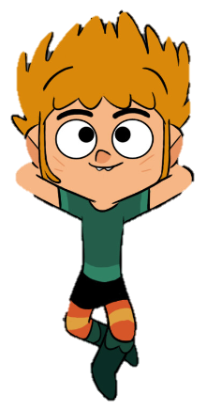
1차 프로젝트 발표
2021184014 박해나

Slide 2
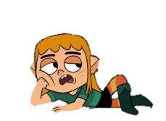
목차
게임 컨셉
개발 범위
예상 게임 실행 흐름
개발 일정

Slide 3

게임 컨셉
똥 피하기 게임
하늘에서 떨어지는 똥을 피하는 게임
하늘에서 똥과 함께 떨어지는 아이템을 사용하여
똥을 맞지 않고 버텨야 한다.
하늘에서 떨어지는 코인을 먹는 양에 따라 점수 측정

Slide 4
개발 범위
내용 | 최소범위 | 추가범위
캐릭터 컨트롤 | 좌우 2방향 점프 | 키보드 방향키를 이용한 좌우 이동 스페이스 바를 이용한 자연스러운 점프
캐릭터 기술 | Q, W를 이용한 아이템 사용 스킬 사용 시 장애물 피하기 용이 | 아이템 1: 자석 아이템 2: 폭탄
맵 | 화장실 배경의 맵 | 게임의 특징에 어울리는 맵 디자인
장애물 | 하늘에서 떨어지는 똥 | 체력을 깎는 일반 장애물과 바로 게임이 끝나는 슈퍼 장애물
난이도 | 장애물이 떨어지는 속도 및 개수 증가 | 슈퍼 장애물의 개수가 늘어남
게임기능 | 장애물을 맞을 때 마다 캐릭터 생명 감소 먹는 코인에 개수에 따라 점수 증가 아이템 획득 시 2개 까지 보관 가능 원하는 아이템 사용 | 3개의 생명 중 하나 씩 감소 슈퍼 장애물 맞을 시 바로 게임 오버 게임 오버 시 아이템 및 점수 초기화 최고 점수 기록 저장 및 표시, 갱신 가능
사운드 | 장애물 떨어지는 소리, 아이템 사용 소리, 점프소리, 코인 획득 소리, 게임 오버 소리 등
애니메이션 | 걷기, 점프, 아이템 애니메이션 등

Slide 5
예상 게임 실행 흐름

Slide 6
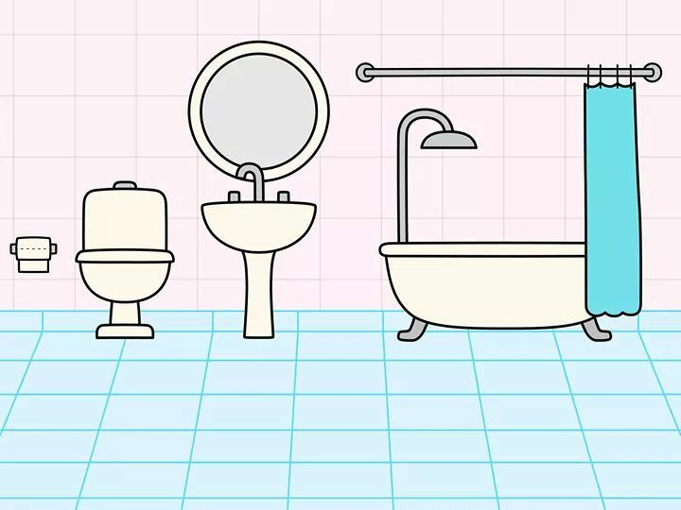
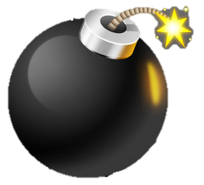



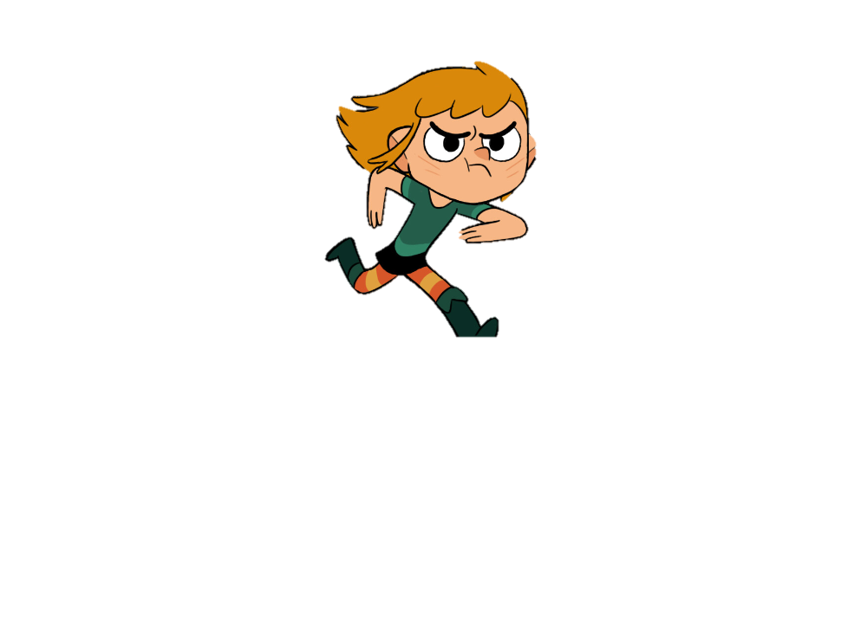
점수판
아이템 인벤토리
SCORE: 12
캐릭터 생명
방향키 이동

Slide 7
SCORE: 12
슈퍼 장애물
점프
자석 아이템 사용

Slide 8
개발 일정
1주차 | 수집과 좌표 처리
2주차 | 캐릭터 애니메이션 설정 | 캐릭터 좌우 걷기 모션 캐릭터 점프 모션
3주차 | 키보드 조작 | 캐릭터 이동 방향키 설정 아이템 사용 키 설정
4주차 | 장애물 설정 | 무작위로 떨어지는 장애물 구현 떨어지는 아이템 구현 떨어지는 코인 구현
5주차 | 장애물 난이도 설정 | 시간이 지남에 따라 장애물의 난이도(개수 및 속도) 올리기 슈퍼 장애물의 수 늘리기
6주차 | 오브젝트 애니메이션 | 자석 아이템 실행 애니메이션 폭탄 아이템 실행 애니메이션
7주차 | 충돌처리 | 1. 장애물 및 아이템, 코인과 캐릭터의 충돌
8주차 | 점수 시스템 | 점수 증가 시스템 구현 게임 오버 시스템 구현
9주차 | UI 추가 및 게임 종료와 재시작 | UI 추가 게임 시작 화면 추가 게임 종료 및 점수 화면 추가 게임 재시작 설정
10주차 | 마무리 | 1. 최종 점검 및 릴리즈

Slide 9
자료 출처
달리는 캐릭터 : https://www.pinterest.co.kr/pin/639229740876677340/?nic_v3=1a6MY8FMA
배경 : https://www.pinterest.co.kr/pin/639229740876677306/?nic_v3=1a6MY8FMA
똥 : https://www.pinterest.co.kr/pin/639229740876677356/?nic_v3=1a6MY8FMA
자석 : https://www.pinterest.co.kr/pin/639229740876677438/?nic_v3=1a6MY8FMA
코인 : https://www.pinterest.co.kr/pin/639229740876677369/?nic_v3=1a6MY8FMA
폭탄 : https://www.pinterest.co.kr/pin/639229740876677534/?nic_v3=1a6MY8FMA
하트 :
https://www.pinterest.co.kr/pin/665477282443906702/?nic_v3=1a6MY8FMA

